Slide 1

BURSA
İL MİLLÎ EĞİTİM MÜDÜRLÜĞÜ
ENERJİ YÖNETİM BİRİMİ

Slide 2

OKUL ÖNCESİNDE SÜRDÜRÜLEBİLİR YAŞAM PROJESİ

Slide 3

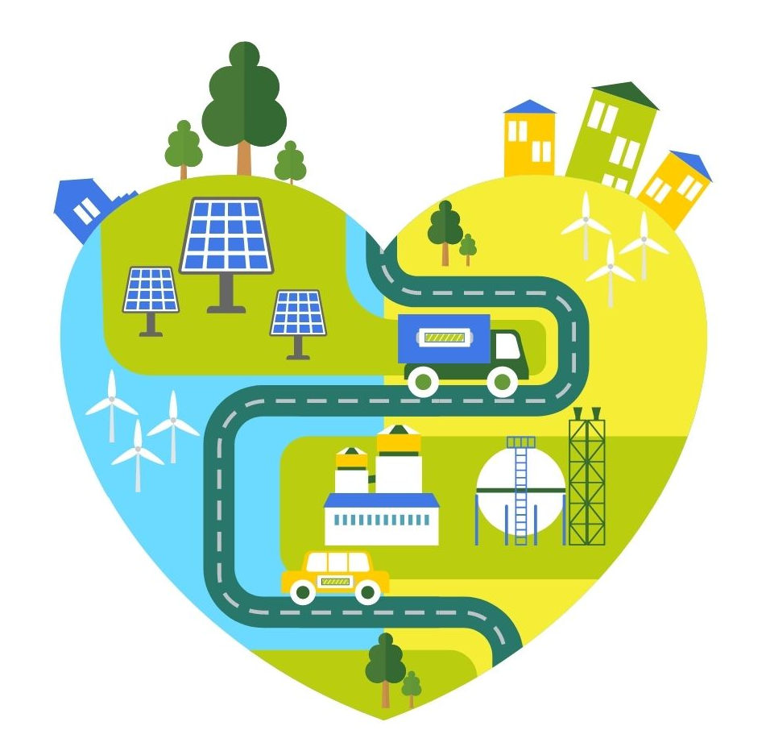
BURSA
İL MİLLÎ EĞİTİM MÜDÜRLÜĞÜ
PROJENİN AMACI
Okul Öncesinde Sürdürülebilir Yaşam Projesi; gelecekte yaşanması muhtemel sorunlara karşı farkındalık yaratmayı, yaşanması olası sorunlara farklı bakış açısı ile çözüm yolu bulmayı hedefliyor.
4-6 yaş aralığındaki okul öncesi öğrencilerini kapsayan, sürdürülebilir yaşama dair birçok konuya ve iklim değişikliğine dikkat çeken bir projedir.
Bu proje; gelecekte yaşanması muhtemel iklim ve çevre sorunlarına dikkat çekerek çevreyi, doğayı ve dünyayı korumayı amaçlıyor.
2

Slide 4
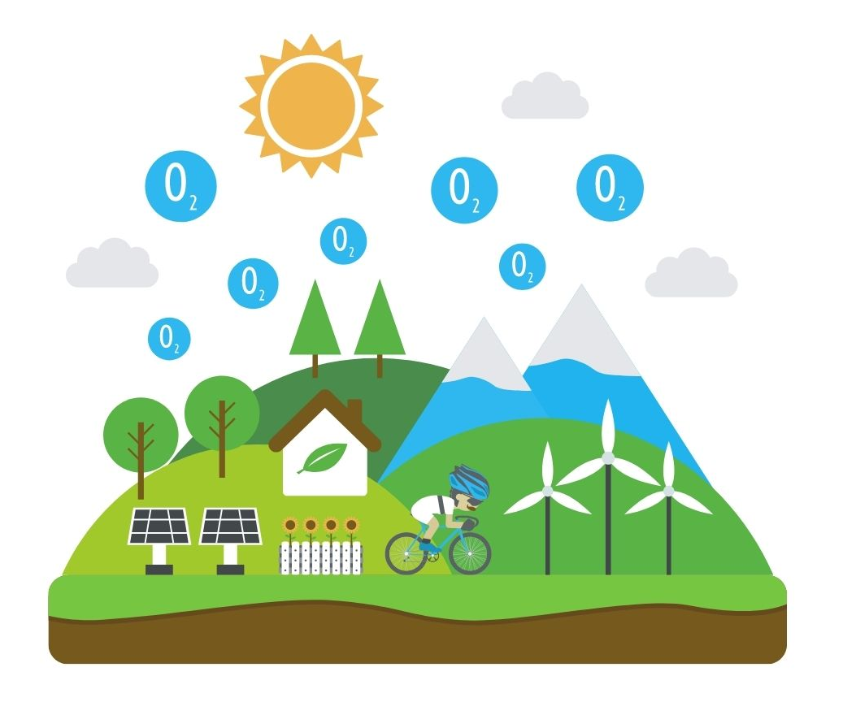
BURSA
İL MİLLÎ EĞİTİM MÜDÜRLÜĞÜ
PROJE HEDEFLERİ
Çevre dostu nesiller yetiştirmek.
Okul öncesi öğrencilerine çevre sorunları ve iklim krizi ile ilgili farkındalık kazandırmak.
Sıfır Atık Projesi ile ilgili çalışmalar yaparak geri dönüşüm, atık azaltımı ve israfın önlenmesi ile ilgili bilinç kazandırmak.
Enerji tasarrufunun ve verimliliğinin önemini kavratmak.
Öğrencileri, enerji kaynaklarını daha dikkatli kullanmaları gerektiğiyle ilgili bilgilendirmek.
3

Slide 5
BURSA
İL MİLLÎ EĞİTİM MÜDÜRLÜĞÜ
PROJE AYLIK PLANI
OCAK |  | GERİ DÖNÜŞÜM |  | 1. Geri Dönüşüm Kutularını Öğreniyorum Etkinliği 2. Geri dönüşüm kutuları öğrencilere tanıtılır, kullanım amaçlarını oyun yoluyla öğrenmeleri sağlanır. 3. Geri dönüşüm sembolleri ve anlamları üzerine çalımalar yapılır. 4. Geri dönüşüm malzemeleriyle sudoku oyunu oynanır. (Hazırlanan mat üzerinde çeşitli atık malzemelerle sudoku oynanır.) 5. Enerji Verimliliği Haftası kapsamında ailelerle birlikte geri dönüşüm malzemelerinden tasarlanan özgün çalışmalar okula getirilerek sergilenir. 6. Atık Giysi ve Oyuncak Toplama Kampanyası yapılarak tamiri mümkün olan oyuncaklar velilerin de desteğiyle tamir edilir ve belirlenen kardeş okullara ulaştırılır. 7. Atık Yönetimi-Kompost Yapımı (Kompost ve Kompostlaştırma hakkında bilgi verilir, ev tipi kompost öğrencilerle uygulamalı olarak yapılır. 8. Gezi (Geri dönüşüm, sıfır atık ve enerji verimliliği konusunda öğrencilerde farkındalık oluşturmak için GERİ DÖNÜŞÜM TESİSLERİNE gezi düzenlenir.)
4

Slide 6
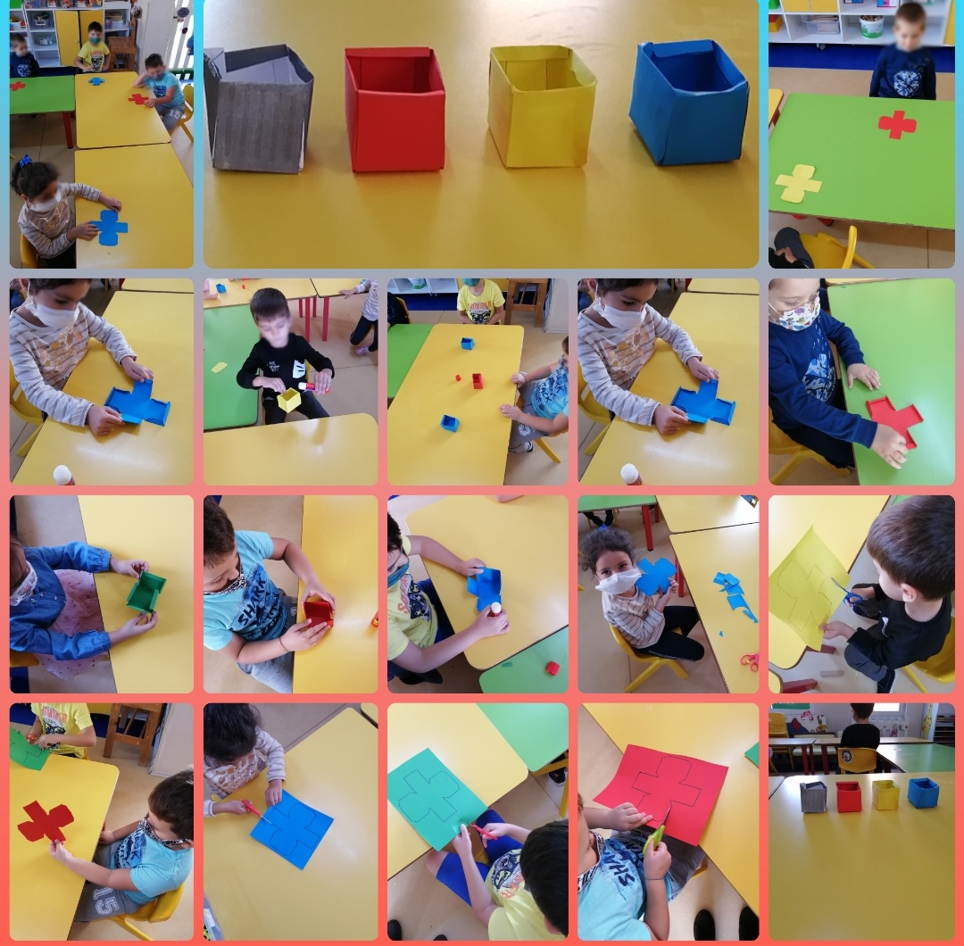
BURSA
İL MİLLÎ EĞİTİM MÜDÜRLÜĞÜ
PROJE AYLIK PLANI
GERİ DÖNÜŞÜM KUTULARINI ÖĞRENİYORUM
5

Slide 7
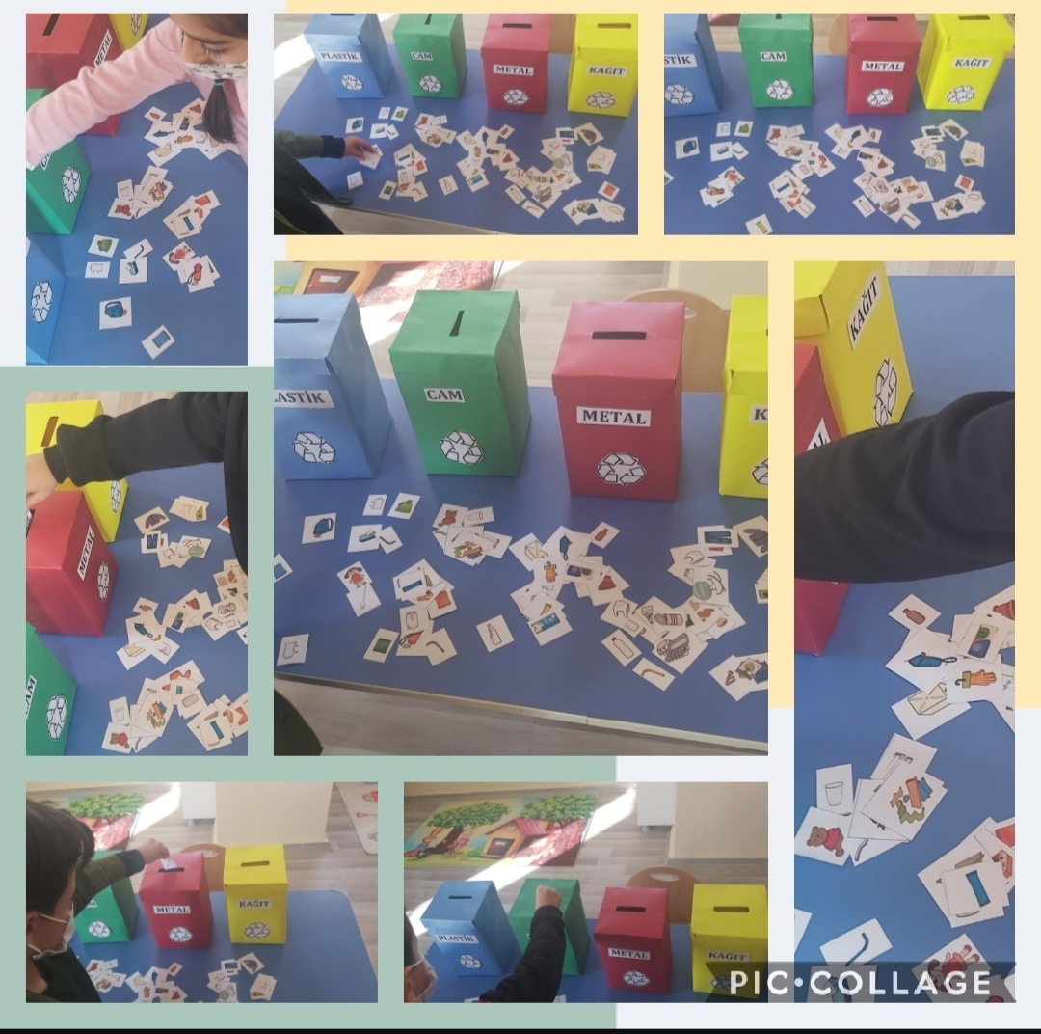
BURSA
İL MİLLÎ EĞİTİM MÜDÜRLÜĞÜ
PROJE AYLIK PLANI
GERİ DÖNÜŞÜM KUTULARINI ÖĞRENİYORUM
6

Slide 8
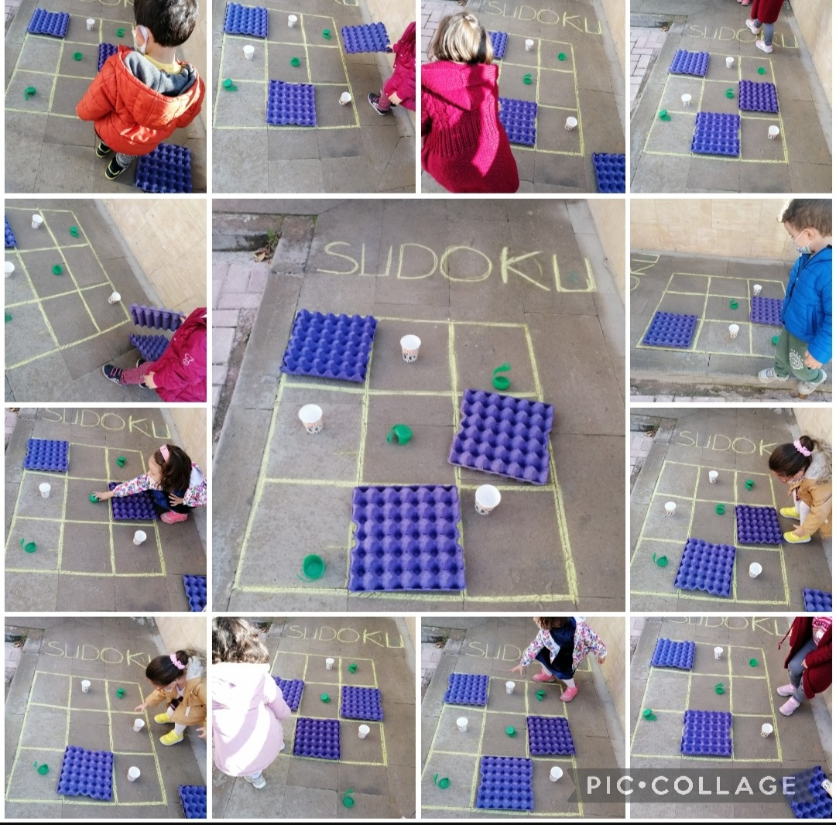
BURSA
İL MİLLÎ EĞİTİM MÜDÜRLÜĞÜ
PROJE AYLIK PLANI
SUDOKU OYUNU
7

Slide 9
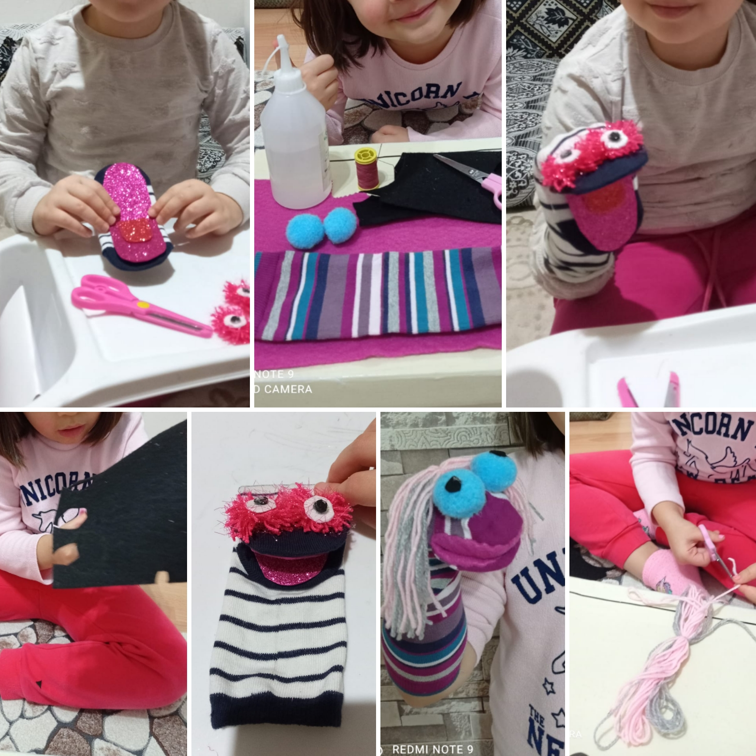
BURSA
İL MİLLÎ EĞİTİM MÜDÜRLÜĞÜ
PROJE AYLIK PLANI
ENERJİ VERİMLİLİĞİ HAFTASI
GERİ DÖNÜŞÜM ÜRÜNÜMÜ TASARLIYORUM
8

Slide 10
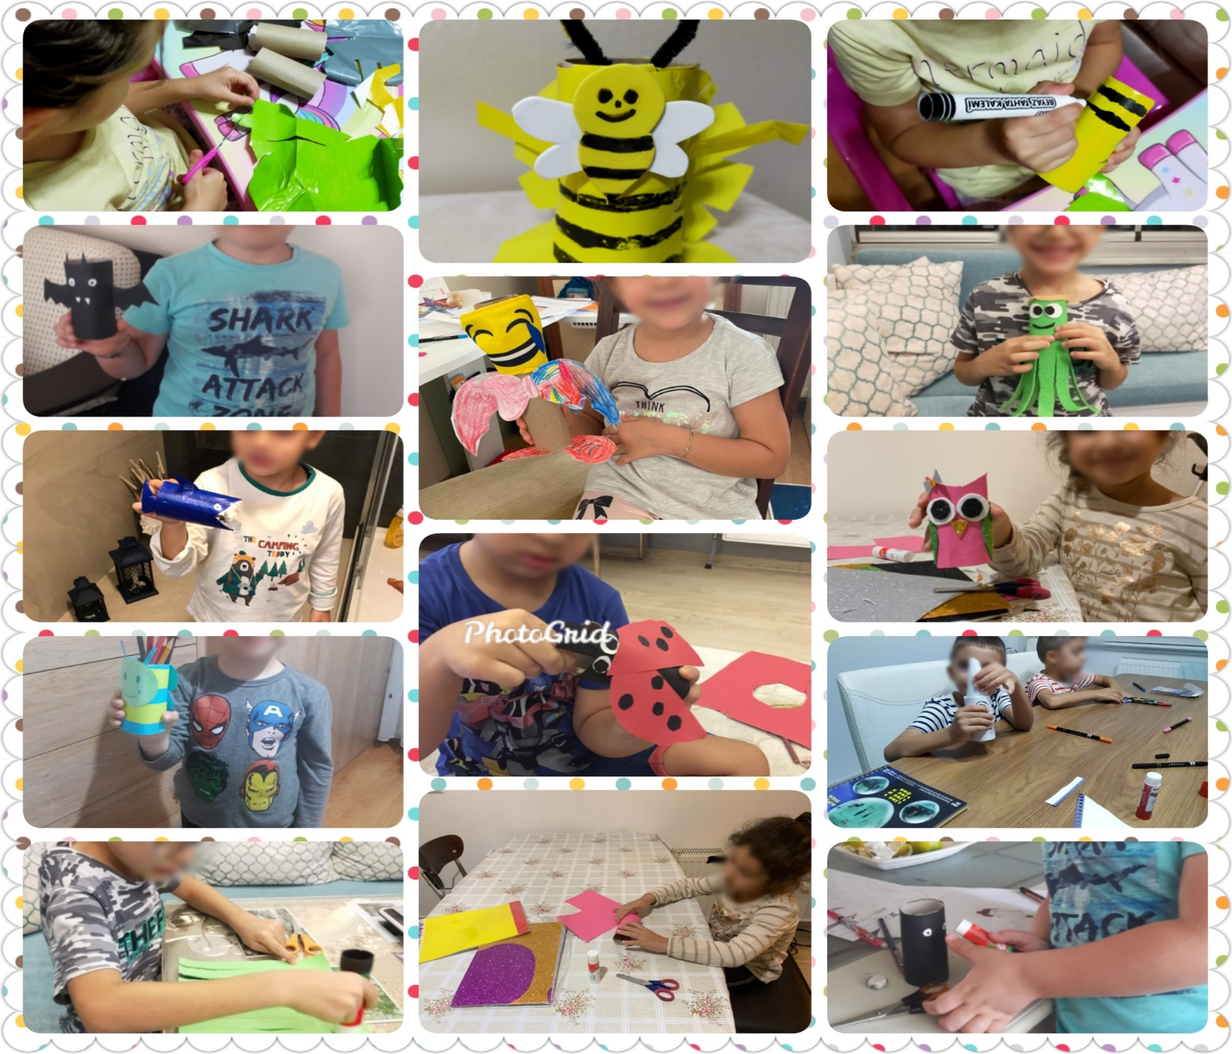
BURSA
İL MİLLÎ EĞİTİM MÜDÜRLÜĞÜ
PROJE AYLIK PLANI
ENERJİ VERİMLİLİĞİ HAFTASI
GERİ DÖNÜŞÜM ÜRÜNÜMÜ TASARLIYORUM
9

Slide 11
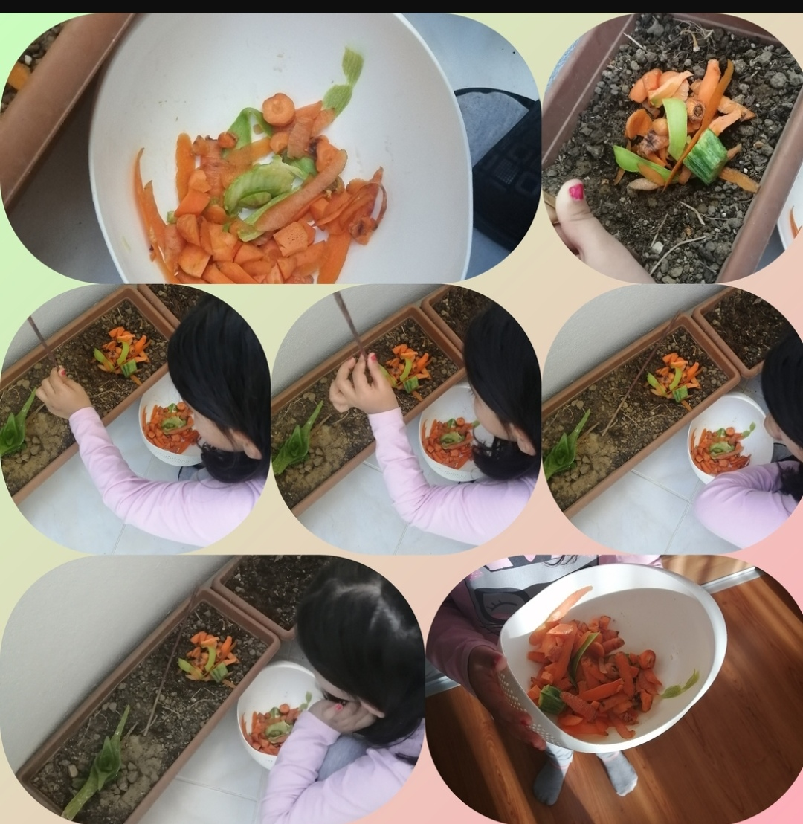
BURSA
İL MİLLÎ EĞİTİM MÜDÜRLÜĞÜ
PROJE AYLIK PLANI
KOMPOST YAPIMI
10

Slide 12
BURSA
İL MİLLÎ EĞİTİM MÜDÜRLÜĞÜ
PROJE AYLIK PLANI
ŞUBAT |  | DEDEKTİFLERİMİZ İŞ BAŞINDA |  | 1. Işık Dedektiflerimiz 2. Su Dedektiflerimiz 3. Çöp Dedektiflerimiz *Öğrencilerin evde ve okulda tasarrufla ilgili yapmış oldukları örnek uygulama çalışmaları değerlendirilir. Örnek çalışmaları yapan öğrencilere “dedektif” yaka kartı takılarak sorumlulukları pekiştirilir. *Plastik Kapak Toplama Projesi, Atık Giysi Toplama Projesi, Atık Pil Toplama Projesi, Bitkisel Atık Yağ Toplama Projesi, Elektronik Atık Toplama Projesi ile ilgili çalışmalar yapılır. (Okulda en çok atık toplayan sınıfa ENERJİ SINIFI levhası asılır.)
11

Slide 13
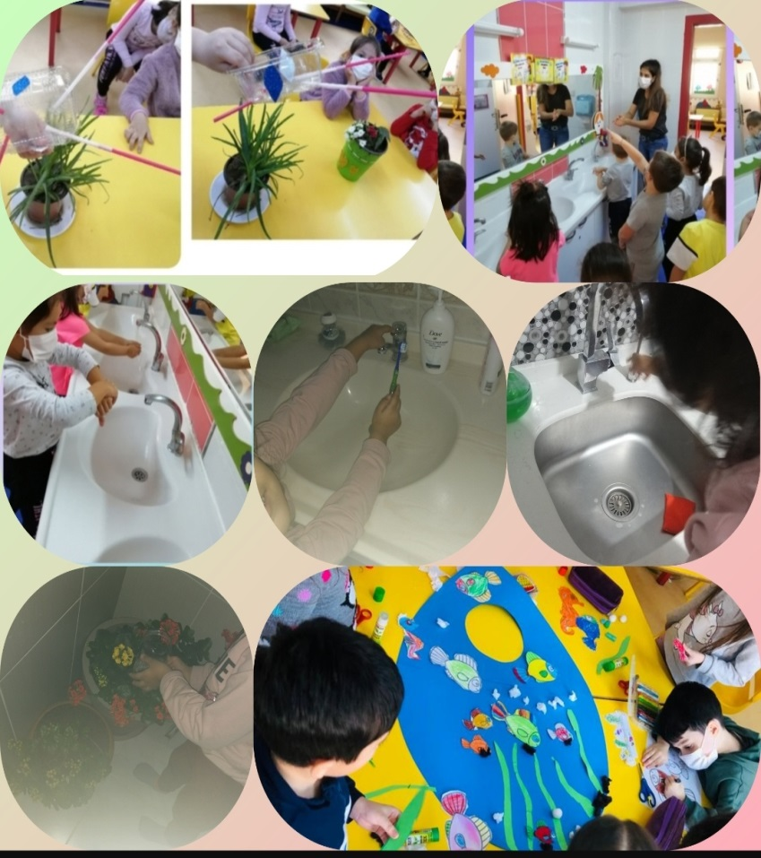
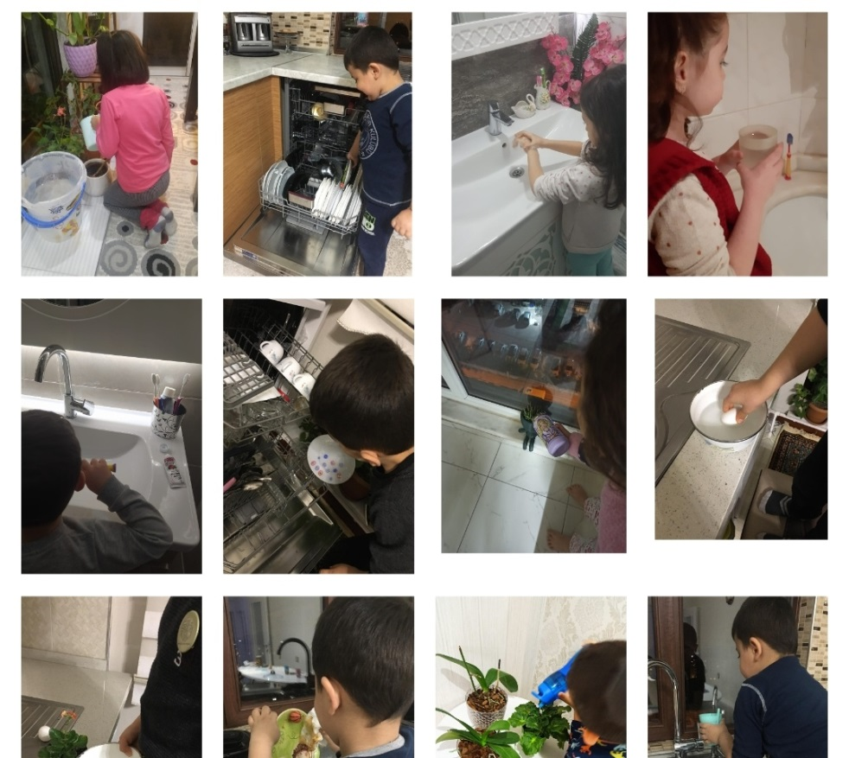
BURSA
İL MİLLÎ EĞİTİM MÜDÜRLÜĞÜ
PROJE AYLIK PLANI
DEDEKTİFLERİMİZ İŞ BAŞINDA
12

Slide 14
BURSA
İL MİLLÎ EĞİTİM MÜDÜRLÜĞÜ
PROJE AYLIK PLANI
MART |  | *TARLADAN SOFRAYA *KUŞ EVLERİMİZ |  | 1. Mevsime uygun bitki yetiştirilir ve öğrenci yetiştirdiği ürünü kullanır. (Tarlada, bahçede, sınıfta, saksıda soğan yetiştirir ve yetiştirdiği soğan ile salata yapar.) 2. Öğrencilerle birlikte evdeki ve okuldaki bayat ekmeklerin nasıl değerlendirileceği ile ilgili etkinlikler yapılır. 3. Atık materyallerden kuş evleri yapılır, yapılan kuş evleri öğrencilerle birlikte okul çevresindeki uygun alanlara asılır.
13

Slide 15
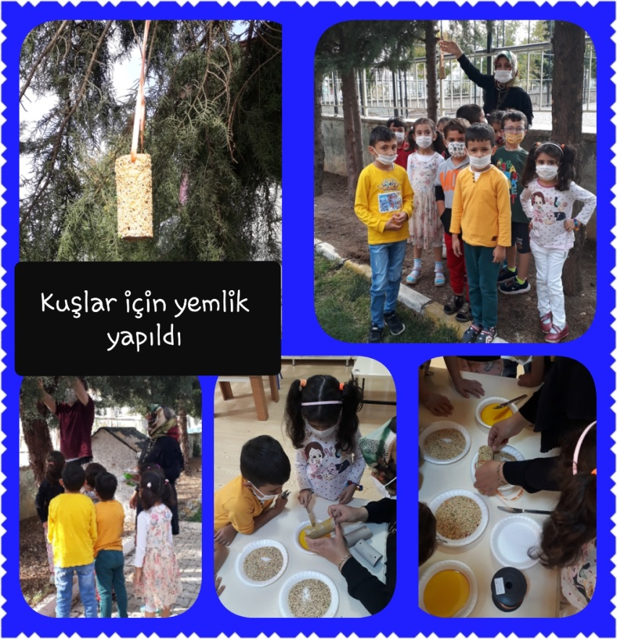
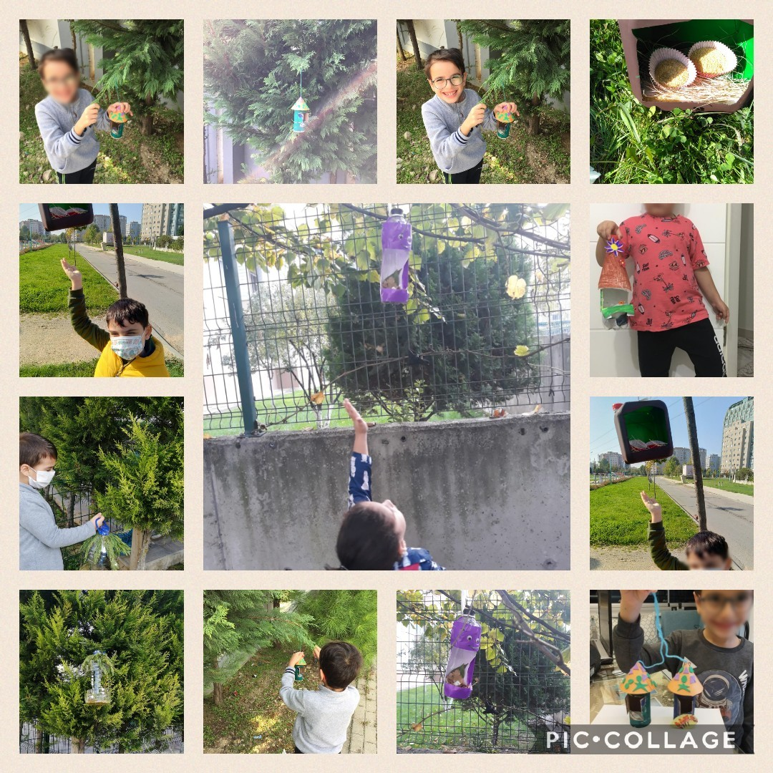
BURSA
İL MİLLÎ EĞİTİM MÜDÜRLÜĞÜ
PROJE AYLIK PLANI
KUŞ EVLERİ
14

Slide 16
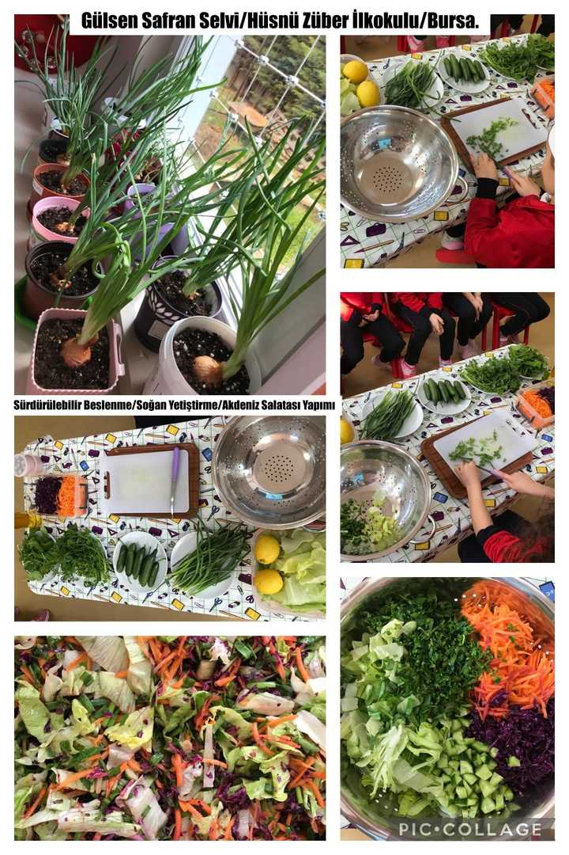
BURSA
İL MİLLÎ EĞİTİM MÜDÜRLÜĞÜ
PROJE AYLIK PLANI
YETİŞTİRDİĞİMİZ BİTKİLERDEN SALATA YAPIYORUZ.
15

Slide 17
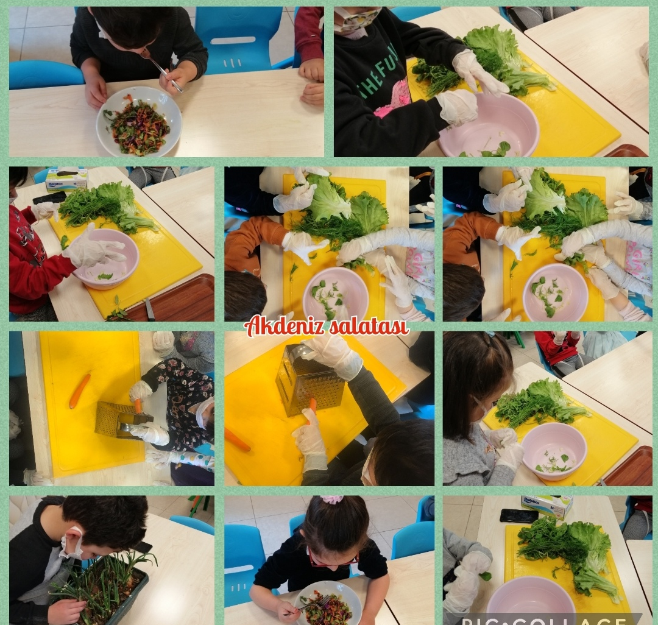
BURSA
İL MİLLÎ EĞİTİM MÜDÜRLÜĞÜ
PROJE AYLIK PLANI
16

Slide 18
BURSA
İL MİLLÎ EĞİTİM MÜDÜRLÜĞÜ
PROJE AYLIK PLANI
NİSAN |  | DENEYLERLE ÖĞRENİYORUZ |  | 1. Enerji Tasarrufu-Su Değirmeni, Rüzgâr Gülü Deneyi 2. Su Tasarrufu-Su Arıtma Deneyi Sınıfta yapacağınız deneyler çeşitlendirilerek öğrencilere tasarrufun iklime, çevreye, ekonomiye katkısı anlatılır.
17

Slide 19
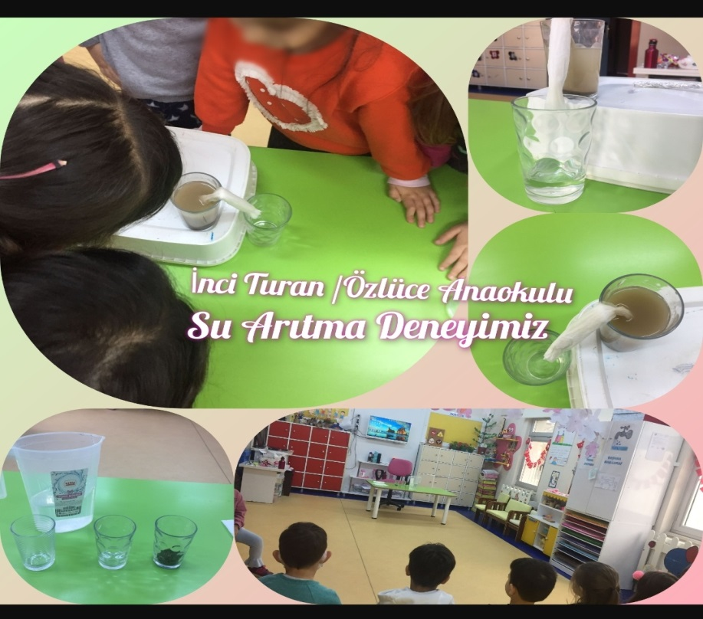
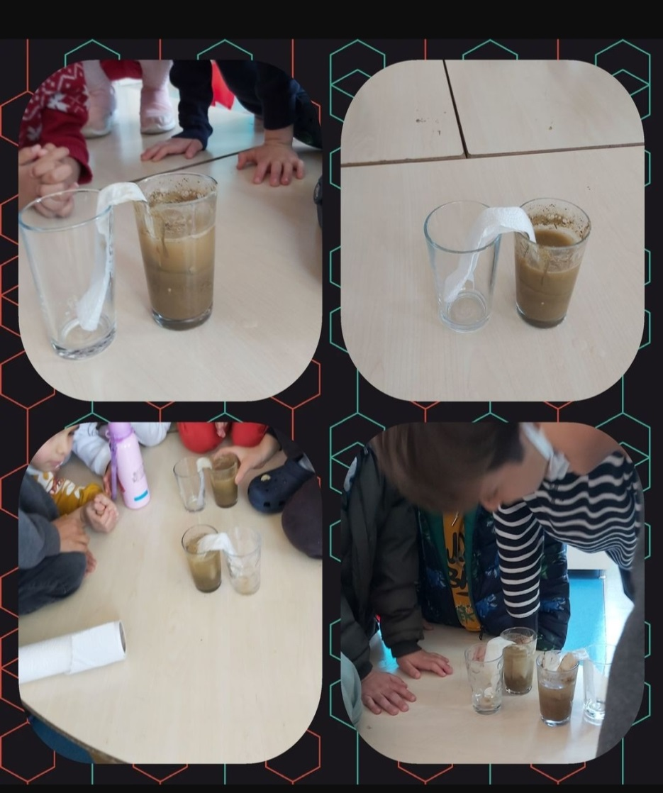
BURSA
İL MİLLÎ EĞİTİM MÜDÜRLÜĞÜ
PROJE AYLIK PLANI
18

Slide 20
BURSA
İL MİLLÎ EĞİTİM MÜDÜRLÜĞÜ
PROJE AYLIK PLANI
MAYIS |  | KARBON AYAK İZİ |  | 1. Karbon ayak izi ile ilgili öğrencilere bilgi verilir. Karbon ayak izini anlatan çeşitli etkinlikler yapılır. (Hikâye anlatma, boyama vb.) 2. Ağaç dikimi (Öğrencilerle birlikte uygun alana ağaç dikimi yapılır.)
19

Slide 21
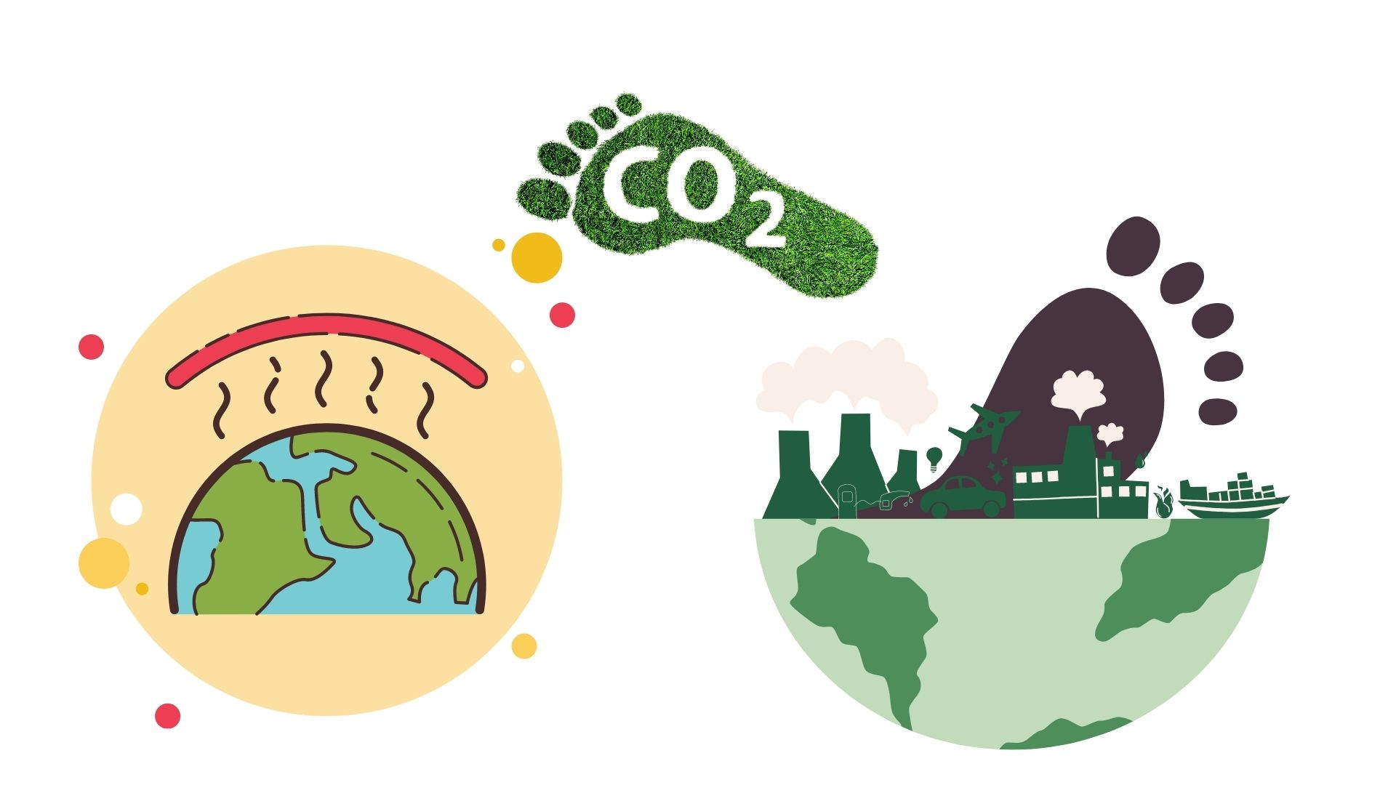
BURSA
İL MİLLÎ EĞİTİM MÜDÜRLÜĞÜ
PROJE AYLIK PLANI
20

Slide 22
TEŞEKKÜR EDERİZ.

